Slide 1

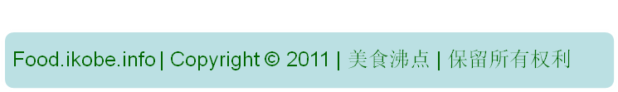
美食沸点—以食会友
项目组：彭朝保 刘小妹 李晚玲 张瑞玲

Slide 2
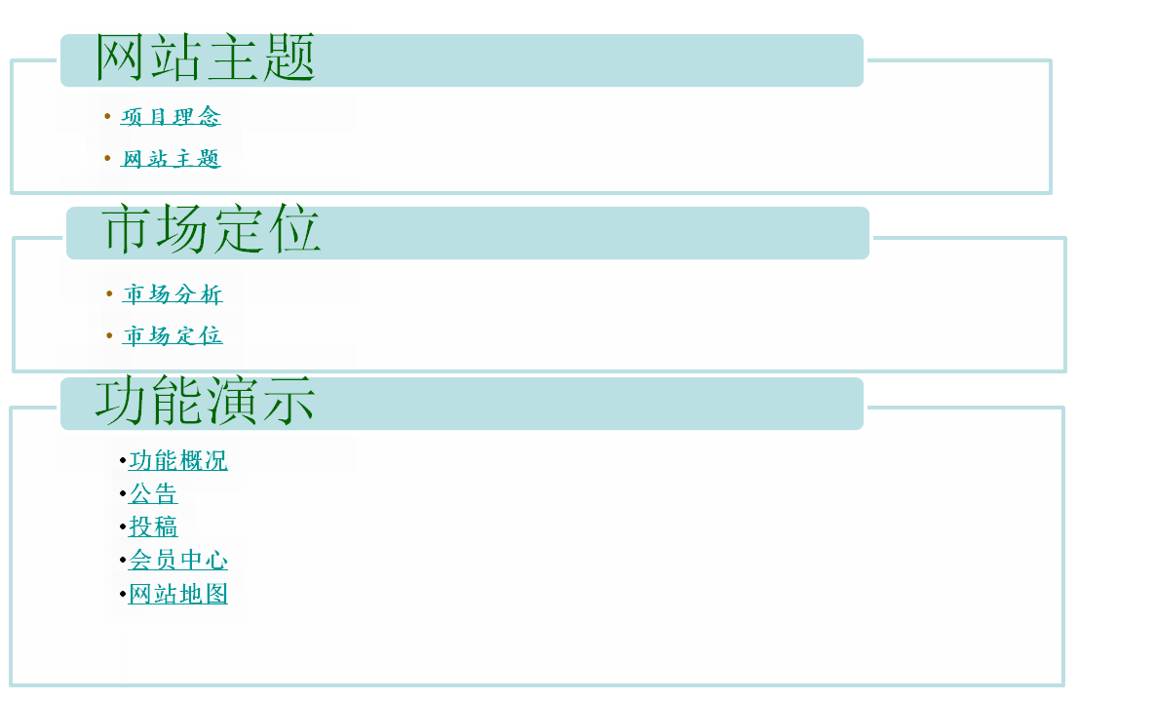
美食沸点项目概况

Slide 3
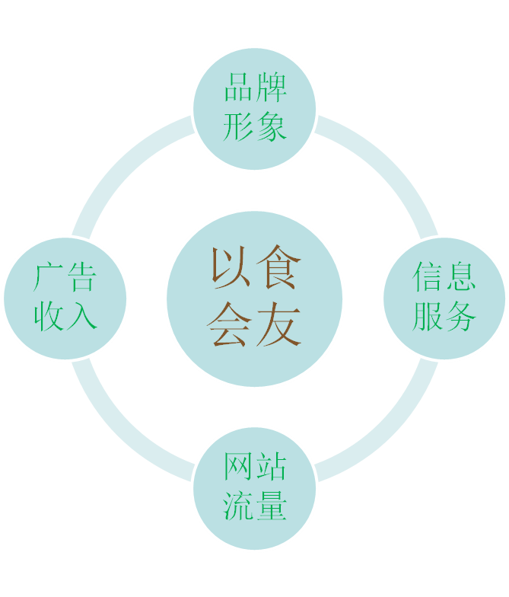
网 站 主 题
项目理念“美食沸点”作为推广赣菜、交流美食的平台。“以食会友”不仅是我们的口号，还是一个以促进中华美食文化交流为己任的电子商务信息服务性企业。我们短期目标是提高网站流量并凭借广告实现盈利，长期目标是增强社会影响力，为推广中国美食文化、促进中国影响力做出贡献。

Slide 4
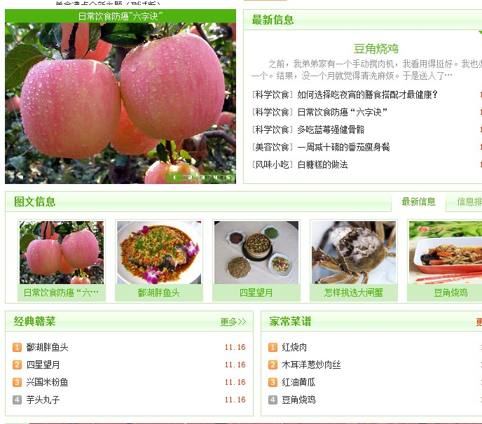
网 站 主 题
网站主题—参考/资讯
优点一：分类清晰
优点二：利于优化
优点三：便于管理
资讯类的网站符合我们的项目理念，做信息分享网站

Slide 5
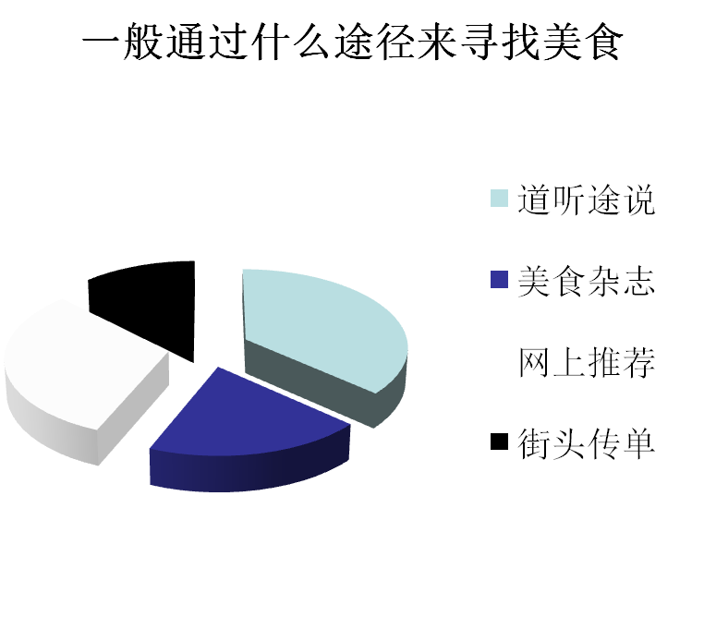
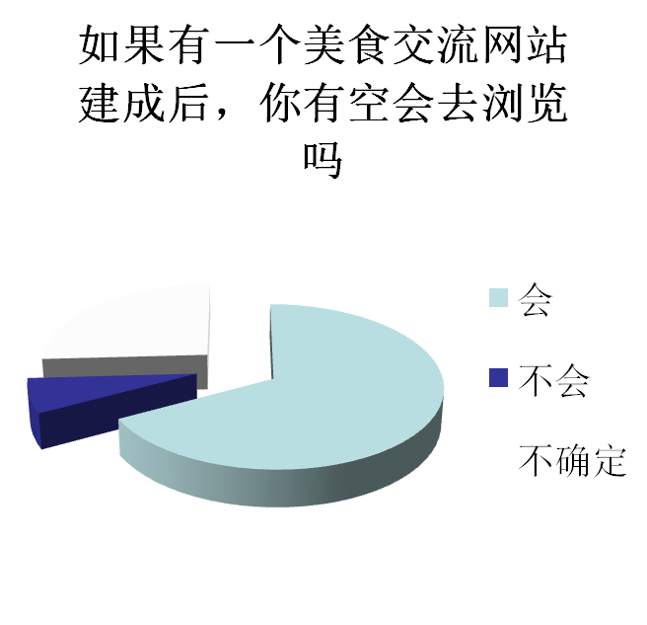
市场调查
市 场 定 位

Slide 6
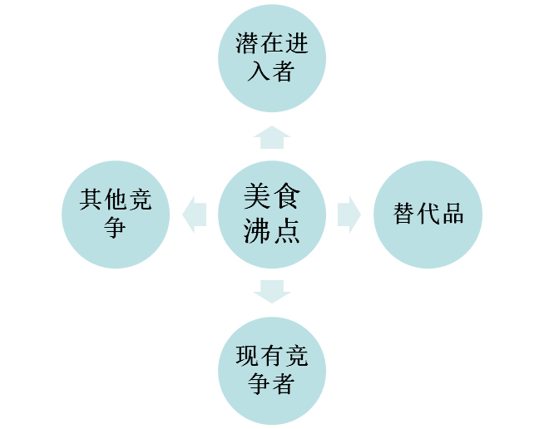
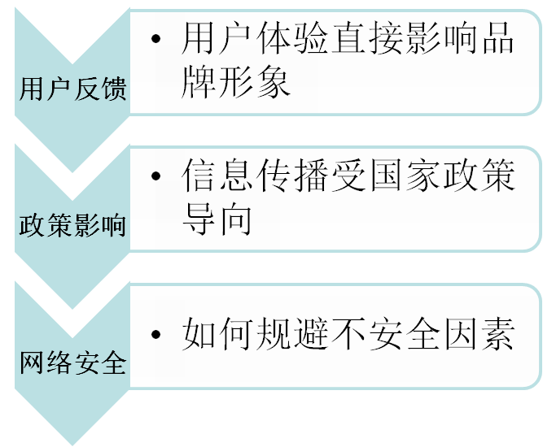
行业分析
市 场 定 位
竞争分析
市场环境

Slide 7
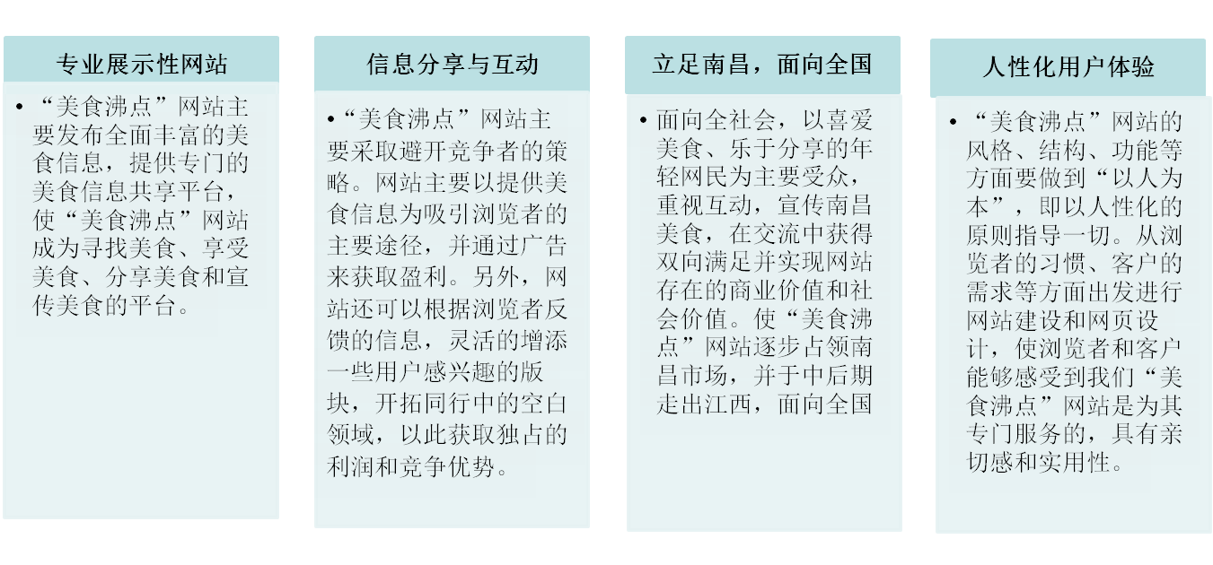
市场定位
市 场 定 位

Slide 8
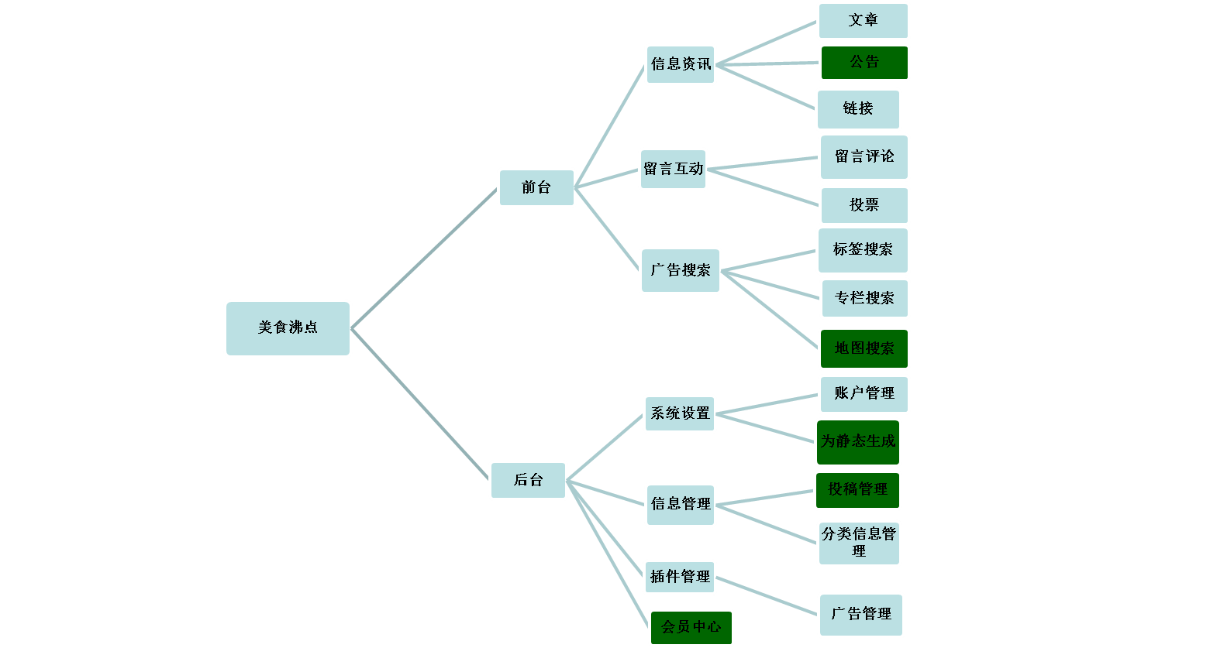
功能概况
功 能 演 示

Slide 9

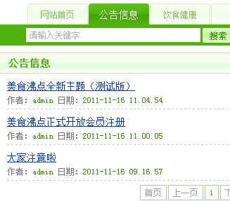
公告
功 能 演 示
功能作用
1.告知浏览者网站的最新动态、活动、优惠
2.汇总主要问题，统一解答
3.主动来访者沟通，提升网站亲和度

Slide 10
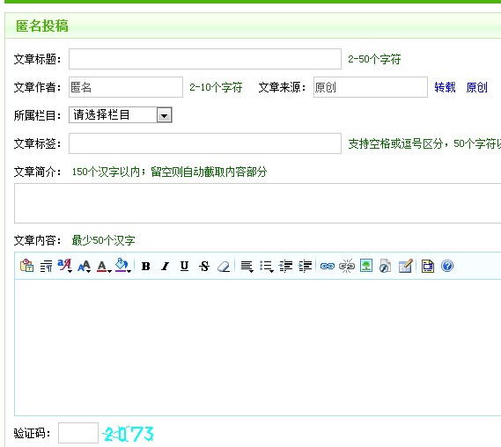
投稿
功 能 演 示
功能作用
1.方便用户分享自己喜欢的信息，体现网站人性化定位
2.充实网站信息量
3.后台有审核功能，防止垃圾信息

Slide 11
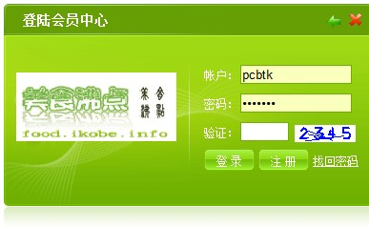
会员中心
功 能 演 示
功能作用
1.有利于提高用户忠诚度
2.会员中心特权，提升用户体验
3.超级会员需缴会费，增加网站收入

Slide 12
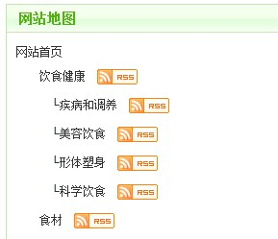
网站地图
功 能 演 示
功能作用
1.方便浏览者进行信息检索
2.优化网站内链
3.有利于蜘蛛的抓取，优化搜索引擎

Slide 13
这些正在完善
金无足赤
会员中心的功能
服务挽回
支付模块
Wap访问
防御网络攻击

Slide 14
结语
金无足赤
我们并不完美，我们追求卓越！
谢谢大家！
美食沸点项目组

